Slide 1
R 프로그래밍 수행평가
-문제1 mtcars-
+
빅데이터B반 류경희

Slide 2
목차
데이터 확인 및 Train,Test set분할
데이터 분석
Modeling – 전진선택법
4. Modeling – 단계선택법
5. Train Set 예측 결과 비교
6. Test Set 예측 및 정확도 평가

Slide 3
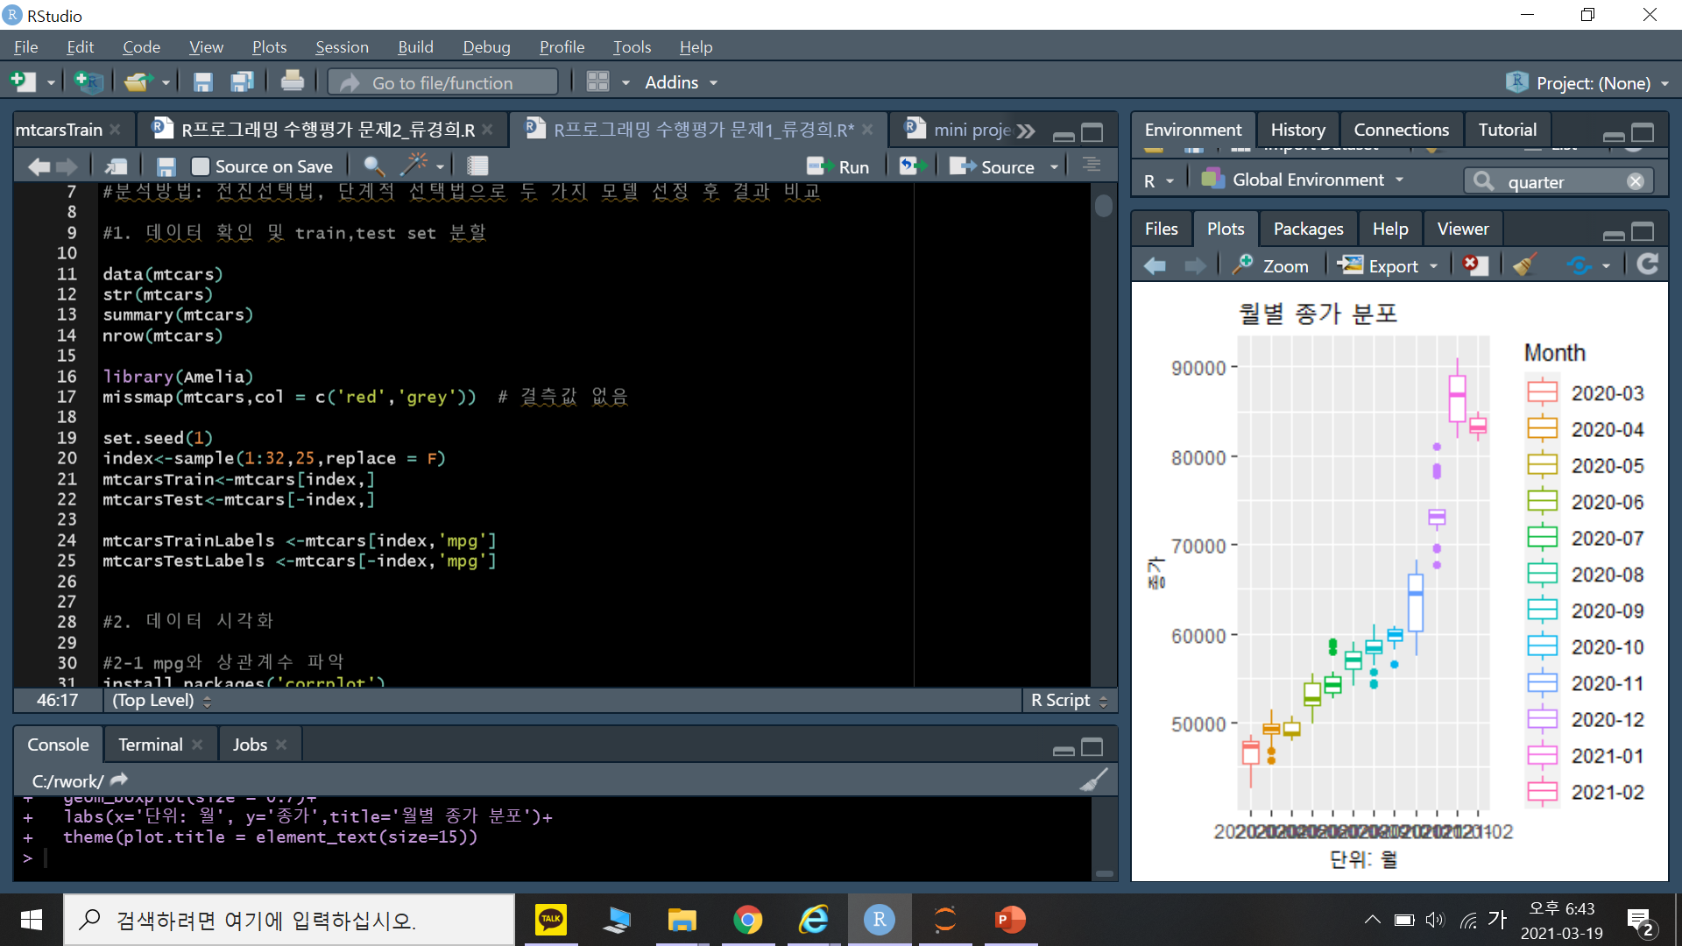
데이터 확인 및 Train,Test set분할
-데이터 확인
-Train ,Test set 분할

Slide 4
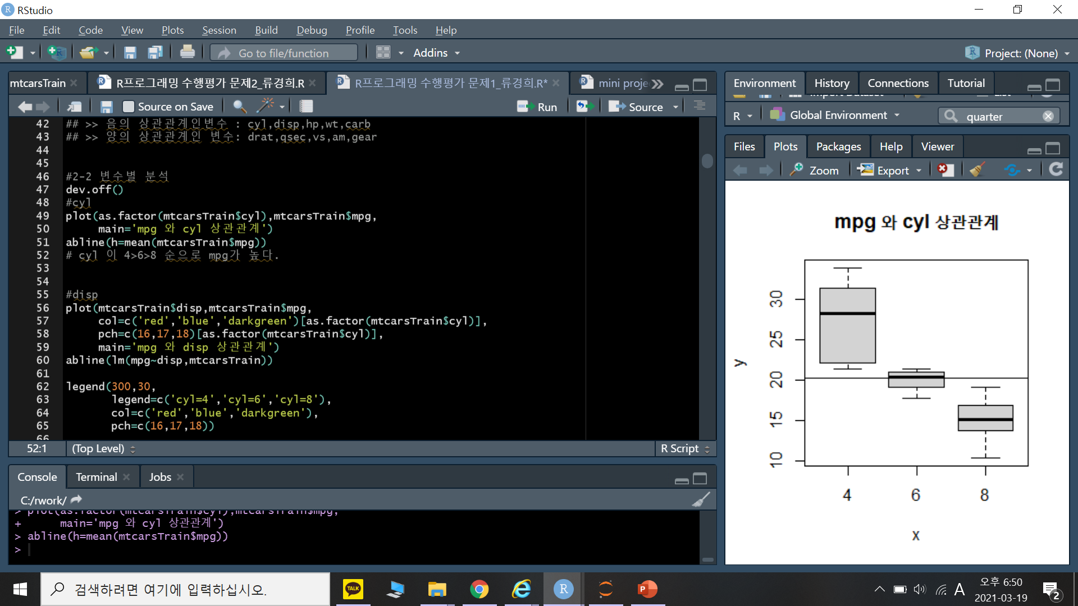
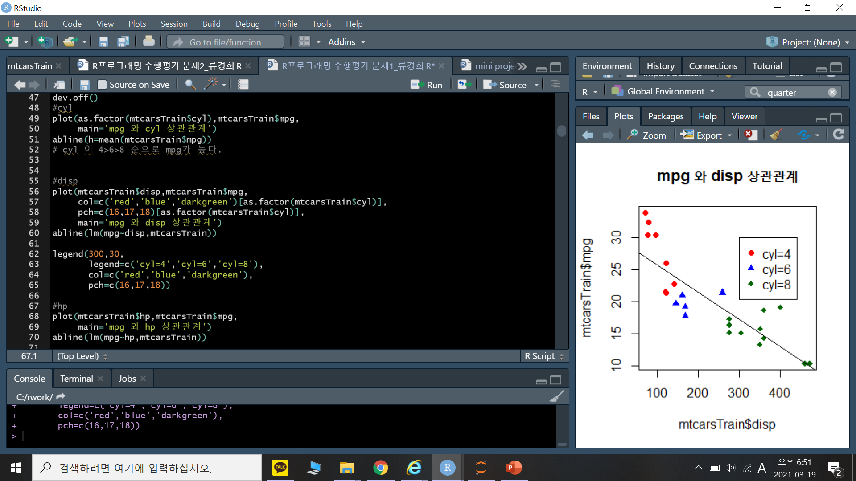
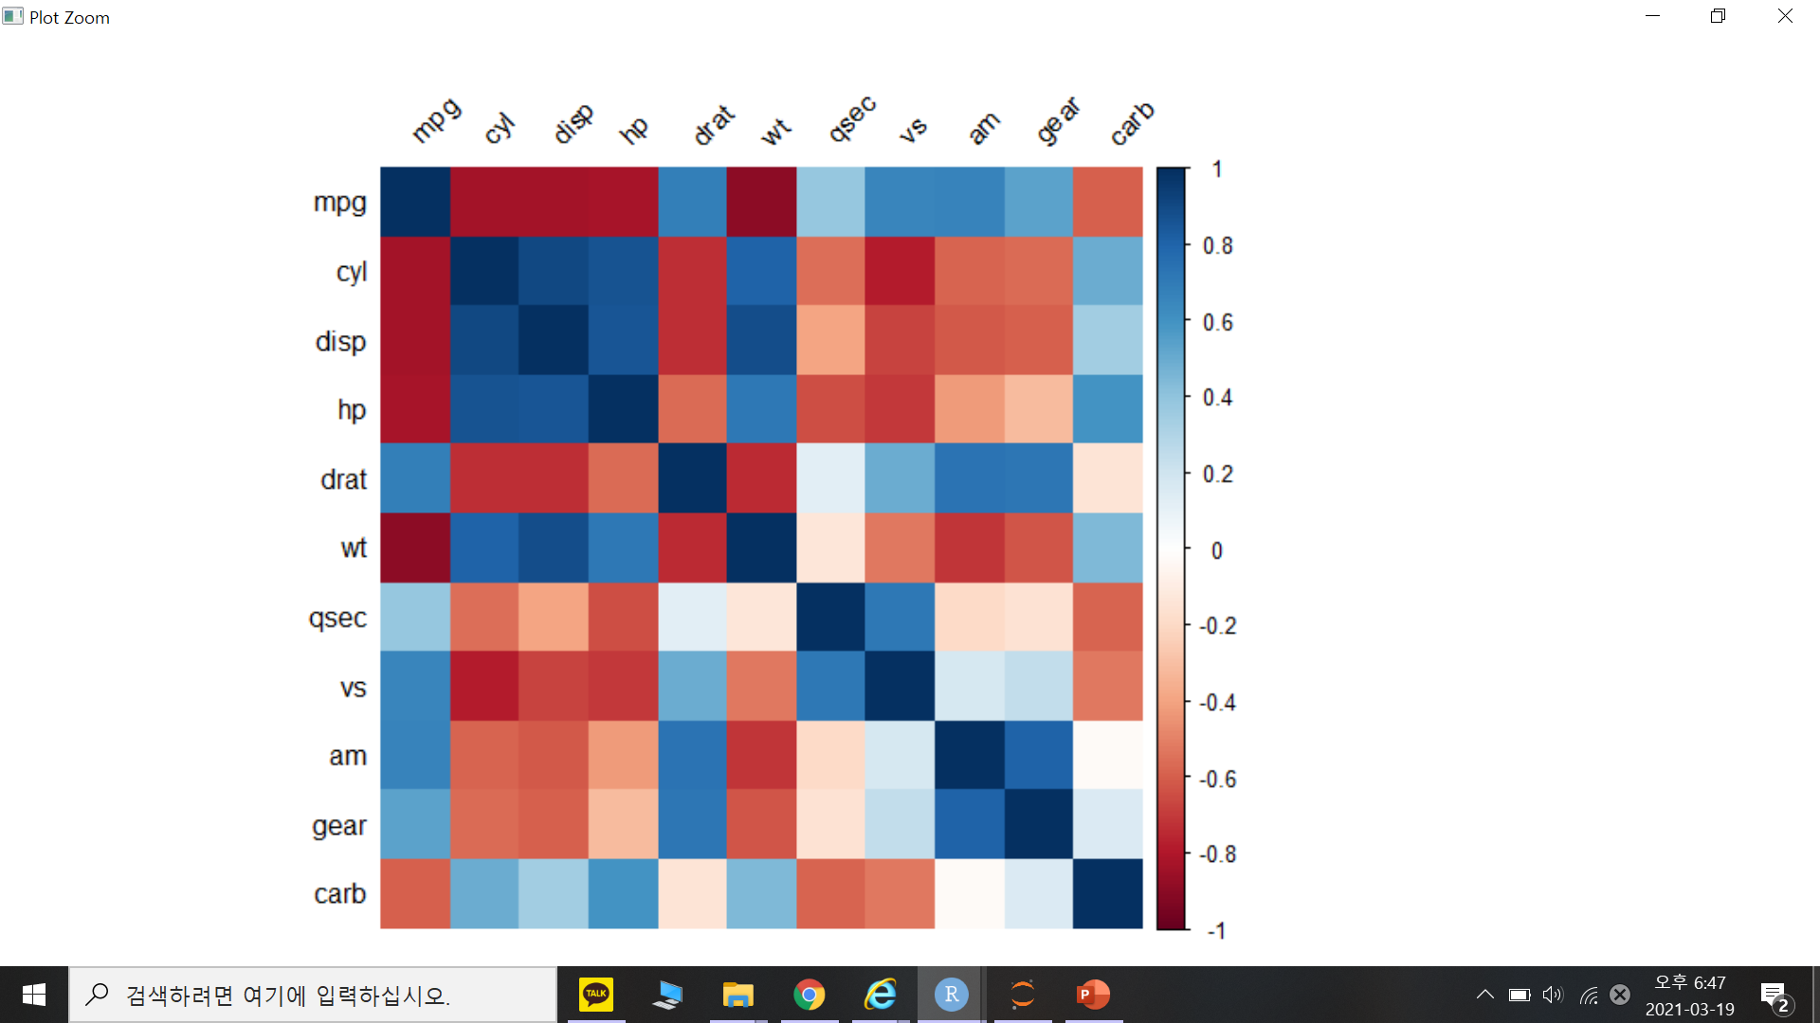
2.데이터 분석
2-1 mpg와 상관관계 파악 2-2 mpg~cyl 2-3 mpg~disp
mpg cyl disp hp drat wt
1.00 -0.84 -0.84 -0.83 0.68 -0.89 cyl 이 4>6>8 순으로 mpg가 높다
qsec vs am gear carb
0.38 0.65 0.66 0.53 -0.60

Slide 5
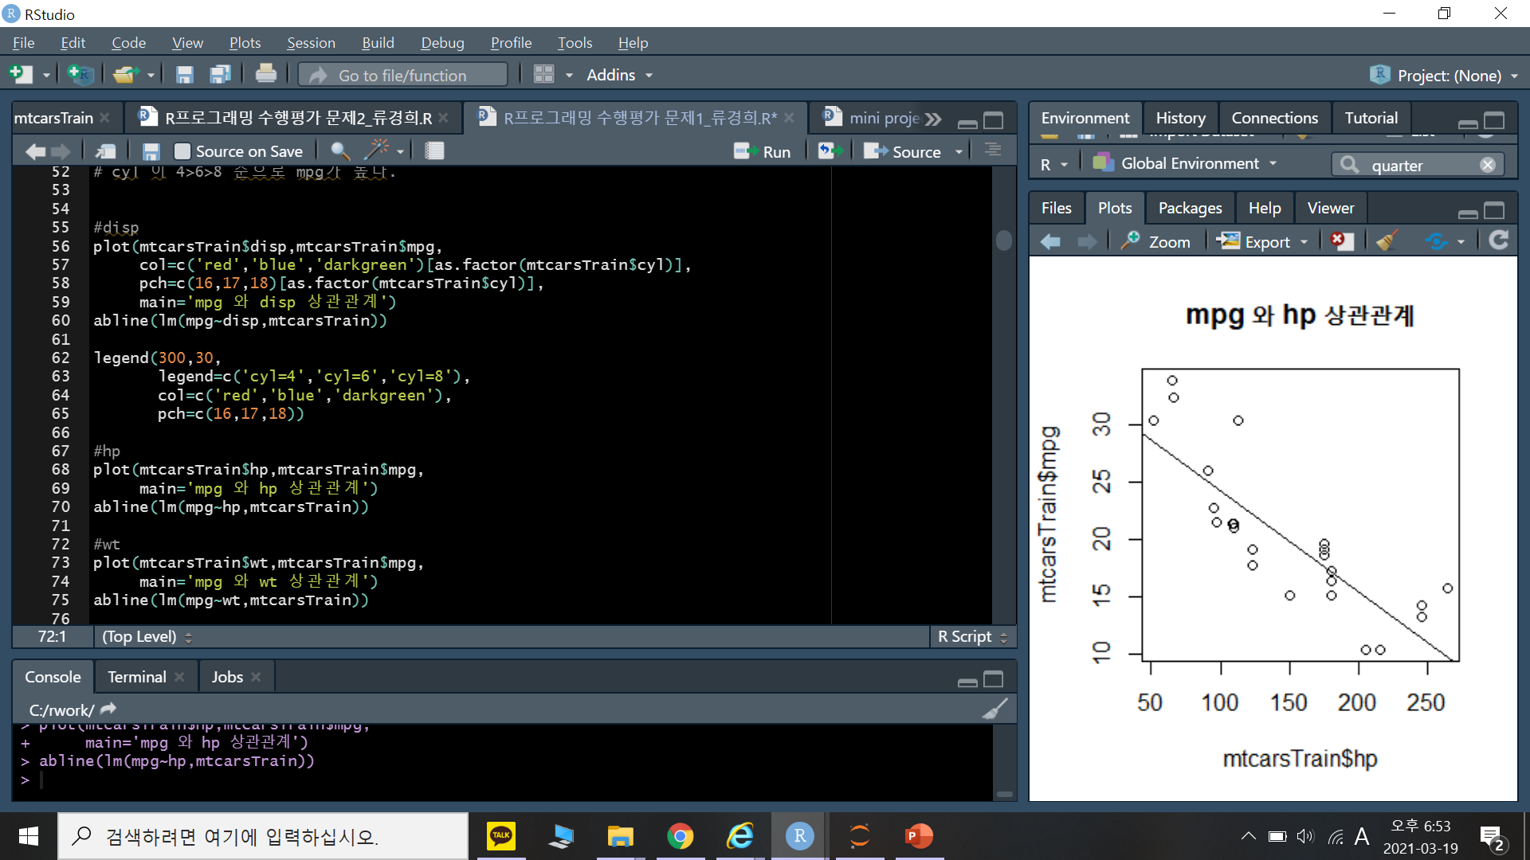
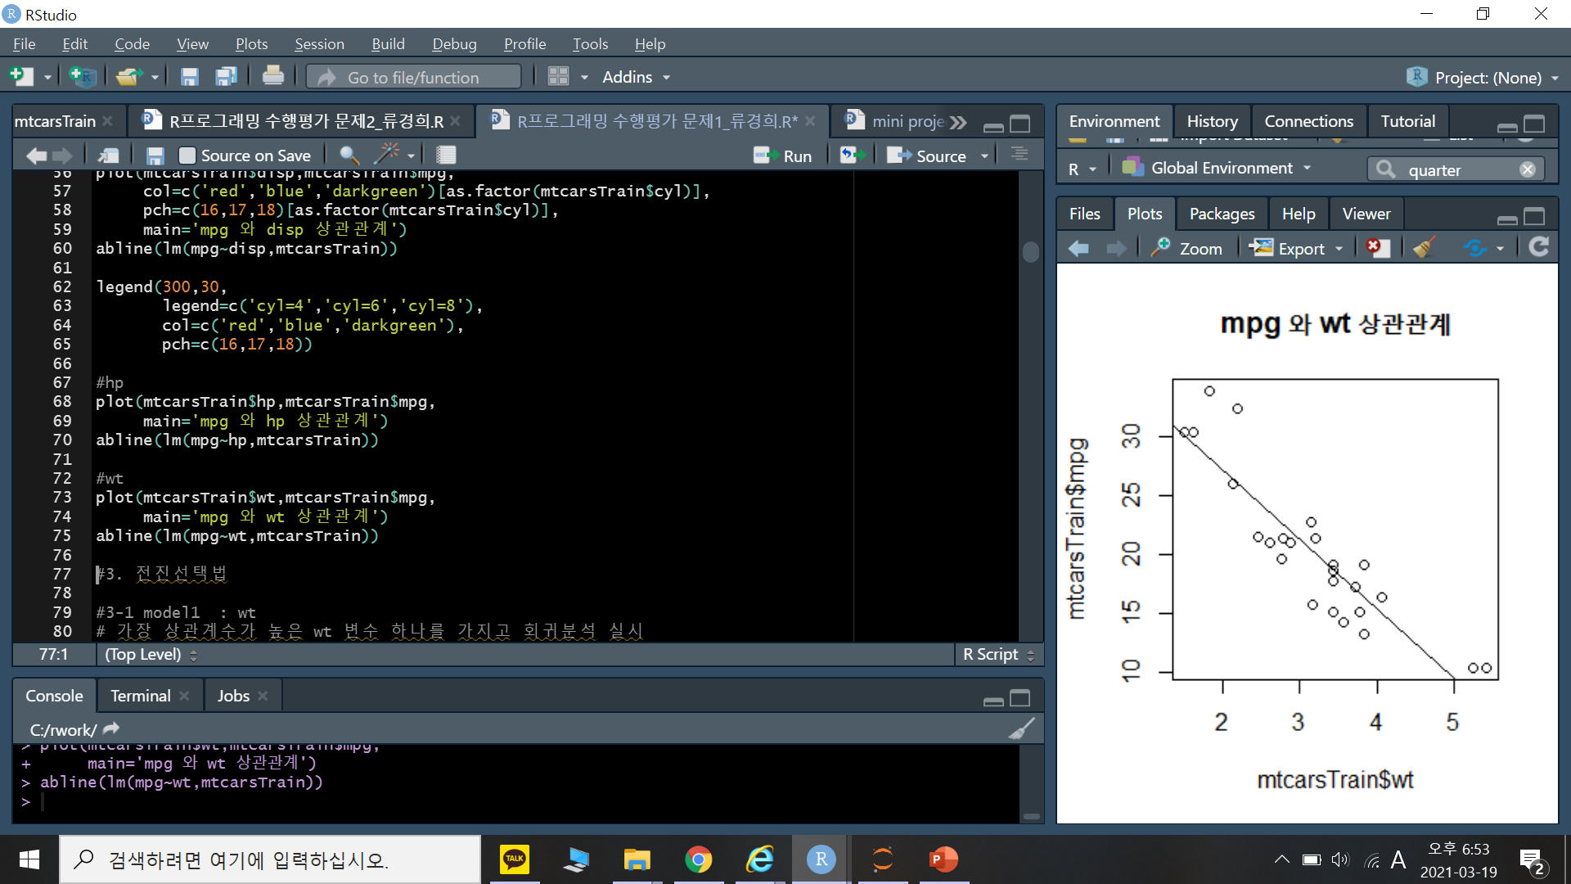
2.데이터 분석
2-4 mpg~hp 2-5 mpg~wt

Slide 6
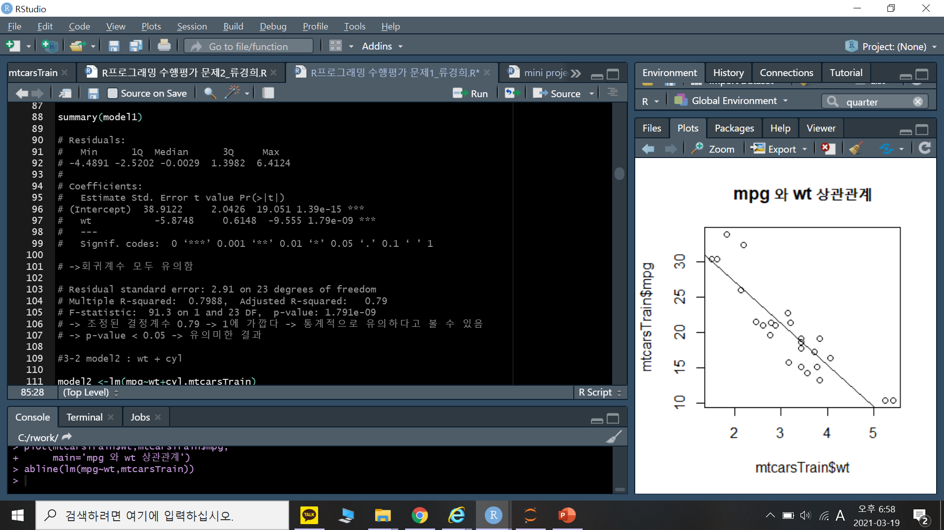
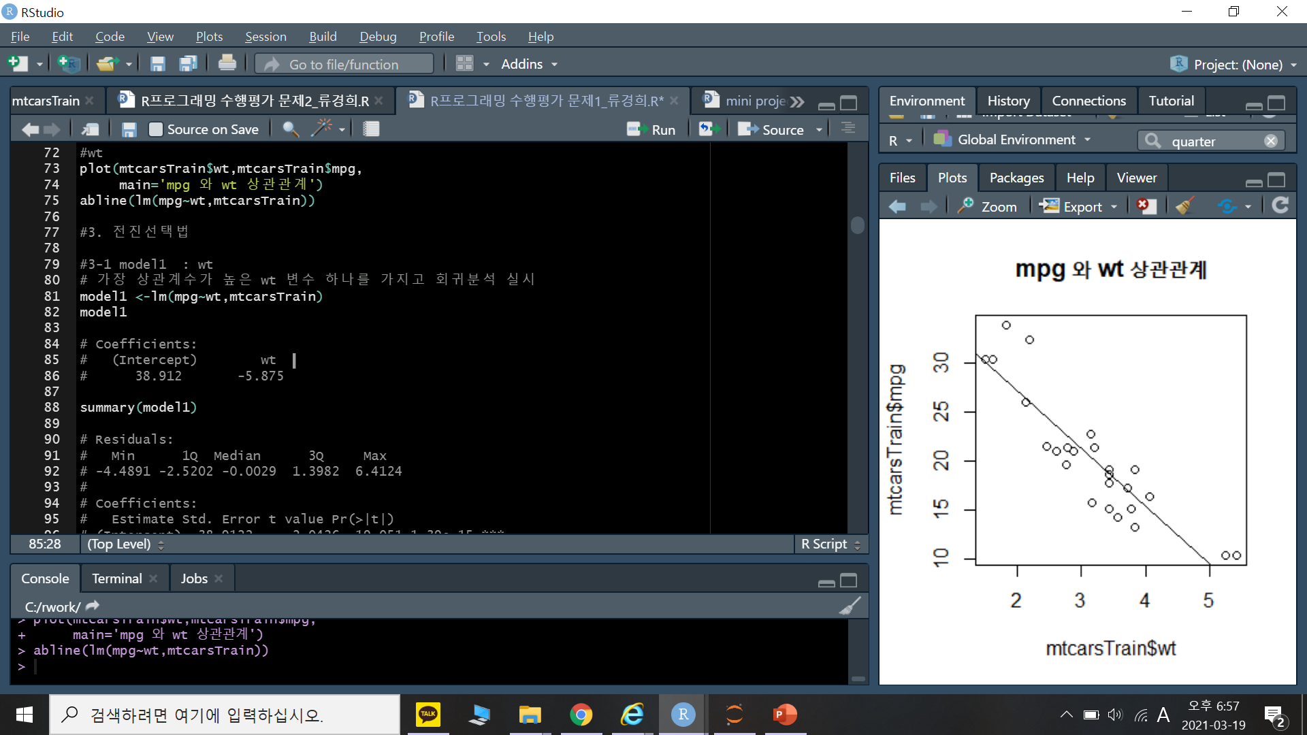
3.Modeling-전진선택법
3-1 model1: wt
가장 상관계수가 높은 변수인 wt 를 선택해서 회귀분석 실시
-> 회귀계수 모두 유의함
-> 조정된 결정계수 0.79 -> 1에 가깝다 -> 통계적으로 유의하다고 볼 수 있음
-> p-value < 0.05 -> 유의미한 결과

Slide 7
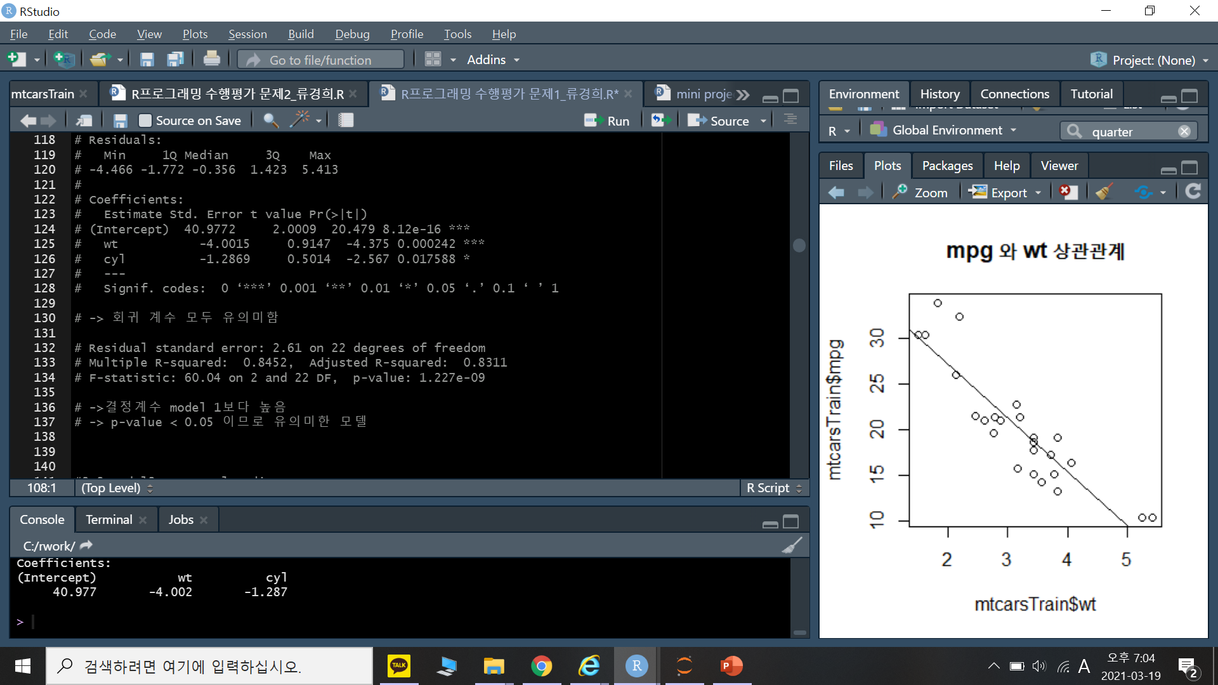
3.Modeling-전진선택법
3-2 model2: wt + cyl
Wt와 cyl(두번째로 mpg와 상관관계 높은 변수) 선택해서 회귀분석 실시
-> 회귀계수 모두 유의함
->결정계수 model 1보다 높음
-> p-value < 0.05 이므로 유의미한 모델

Slide 8


3.Modeling-전진선택법
3-3 model3: wt + cyl +disp
Wt와 cyl(두번째로 mpg와 상관관계 높은 변수) 선택해서 회귀분석 실시
->disp 회귀계수 모두 유의하지 않음
-> 조정된 결정계수도 model2 가 더 높다 -> model 2선택

Slide 9
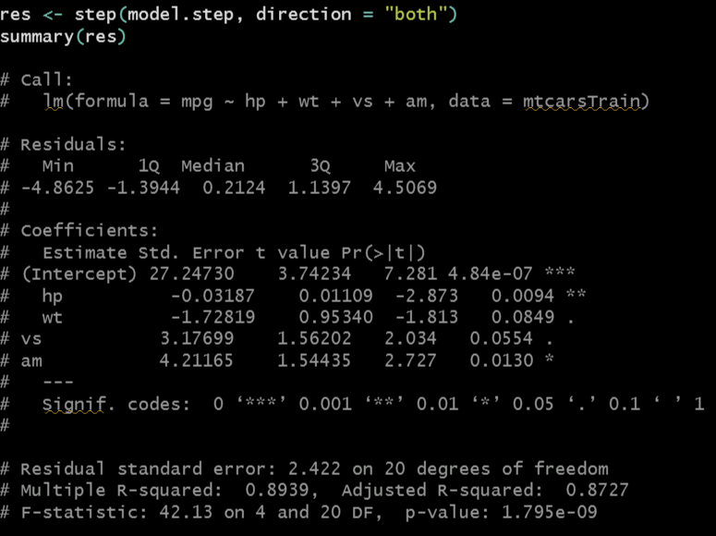
4.Modeling-단계적 선택법
model: wt + cyl +disp
->선택된 변수: wt,qsec,am, carb
->모든 회귀계수 모두 유의하지 않음
->조정된 결정계수가 전진선택법보다 높게 나옴

Slide 10
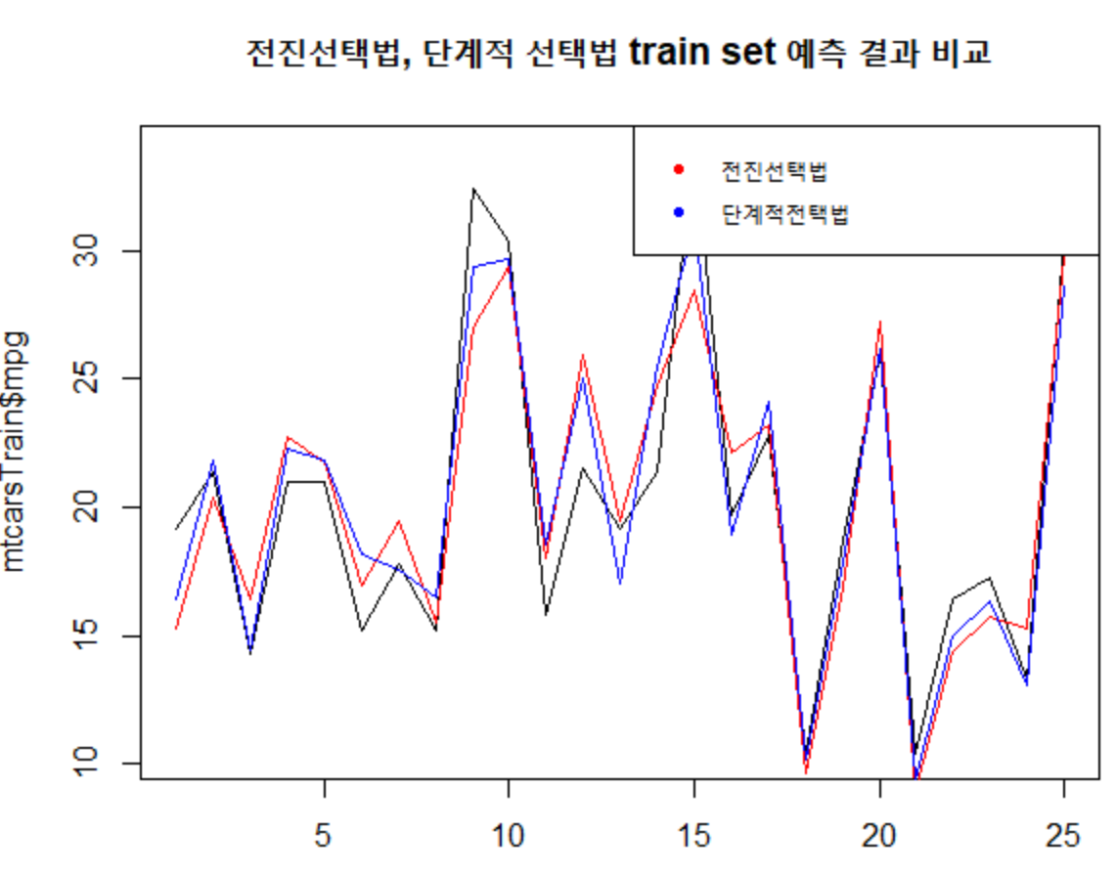
5. Train Set 예측 결과 비교
->Train Set에서 단계적 선택법이 좀 더 실제 값과 비슷한 것을 알 수 있다 (= 더 예측을 잘한다)

Slide 11
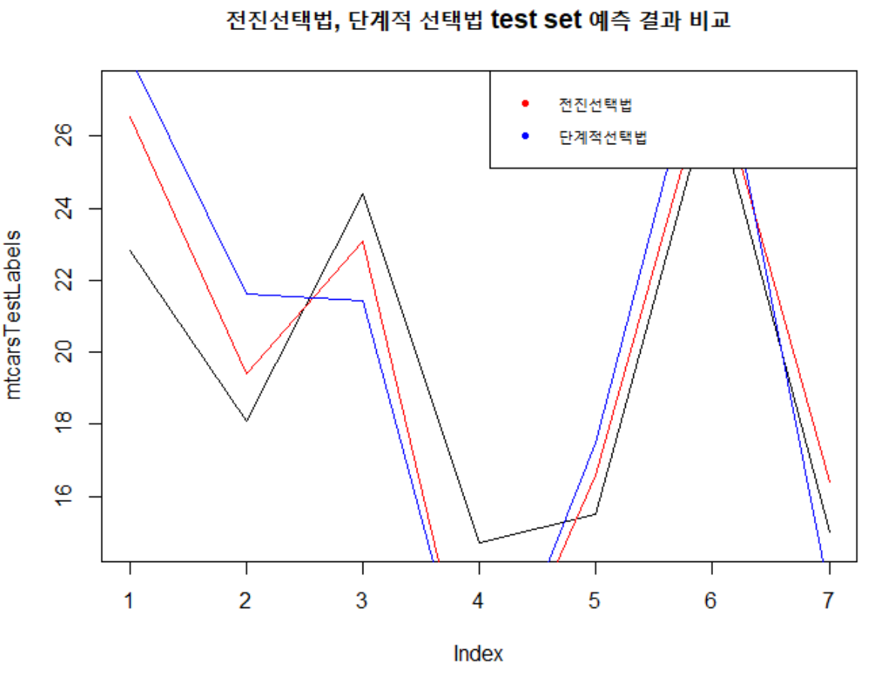
6. Test Set 예측 및 정확도 평가
- Train set에서의 결과와는 다르게,
Test Set에서 전진 선택법이 좀 더 실제 값과 비슷한 것으로 보임 (=예측을 더 잘한다)
-잔차 분석 결과
전진 선택법 RSS : 50.53165
단계적 선택법 RSS: 92.25231
-> 전진선택법 model2(wt + cyl)이 단계적 선택법 모델보다 RSS 가 더 작다
-> 전진 선택법 모델이
더 적합한 모델이라고 할 수 있다.

Slide 12
R 프로그래밍 수행평가
-문제2 삼성주가-
+
빅데이터B반 류경희

Slide 13
목차
데이터 확인 및 Train,Test set분할
데이터 분석
2-1 전체 주가 분석
2-2 세부 주가 분석(일별,월별,분기별)
다항회귀모델 – 단계적 선택법
3-1 변수선택 및 모델링
3-2 Train Set 정확도 비교
3-3 Test Set 적용 및 정확도 비교
3-4 추가분석
삼성전자 관련 뉴스 키워드를 통해 wordcloud 생성, 주가등락과 비교

Slide 14
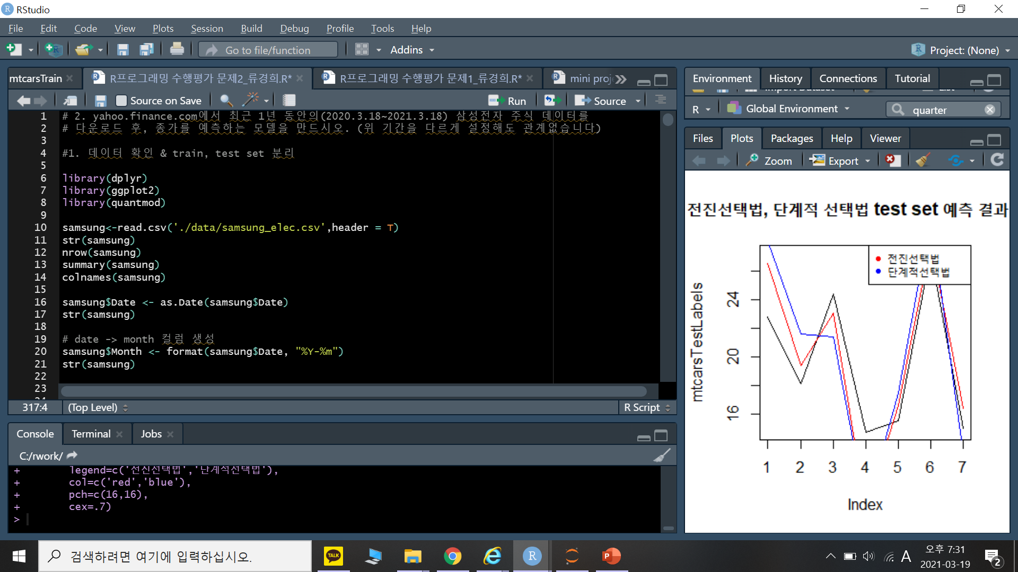
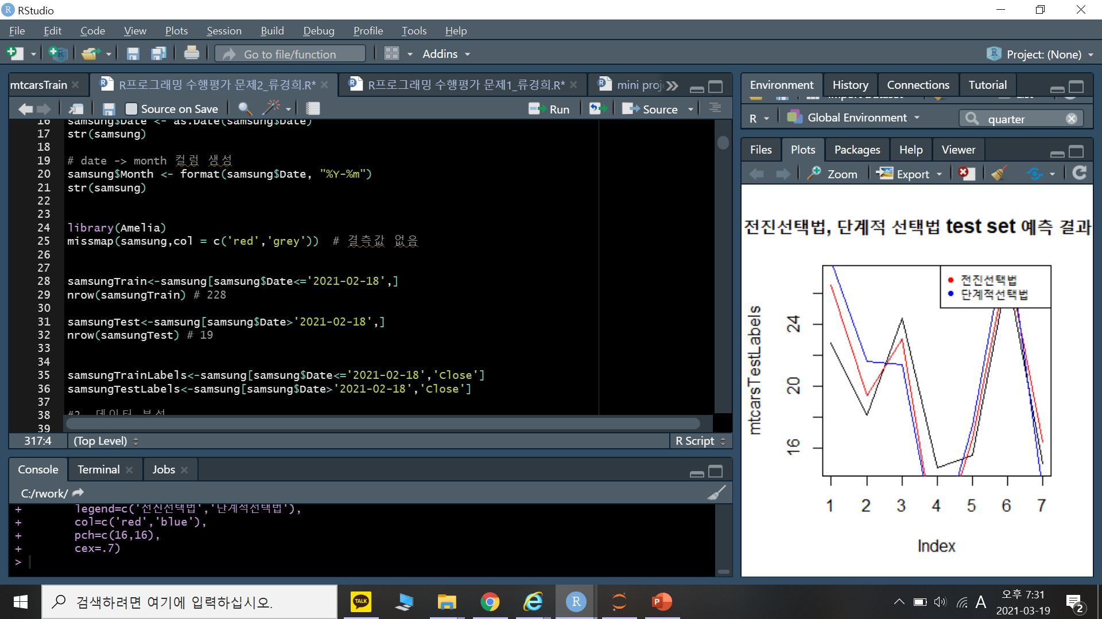
데이터 확인 및 Train,Test set분할
-데이터 확인
->Date 변수에서 Month 파생변수 생성
-Train ,Test set 분할
-> 2020-03-18 ~ 2021-02-18 : Train Set
-> 2021-02-18 ~ 2021-03-18 : Test Set

Slide 15
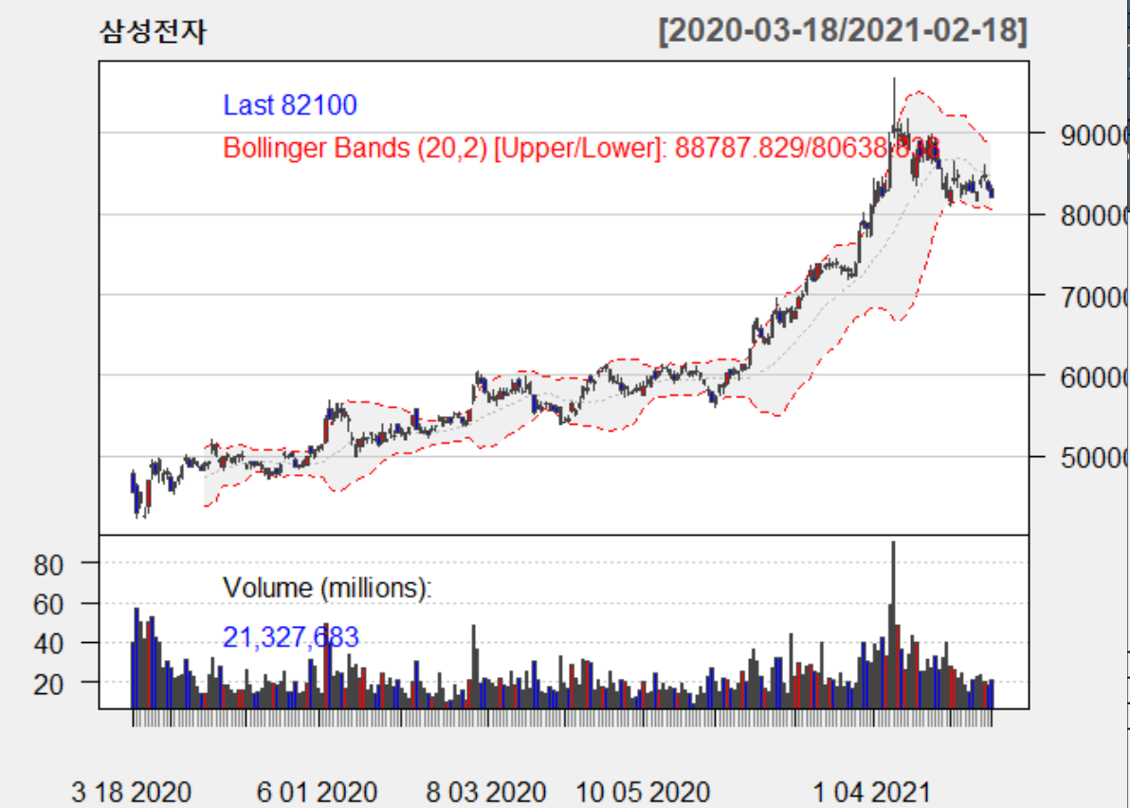
2. 데이터 분석
2-1 전체 데이터 분석
주가가 해당 기간동안 꾸준히 상승
회색 구간= 볼린져밴드: 과매도와 과매수 신호
포착 가능
-주가가 볼린져밴드 하부에 위치
-> 중심선으로 다시 회귀할 것 예측 ->매수
-주가가 볼린져밴드 상부에 위치
-> 중심선으로 다시 회귀할 것 예측 ->매도
->Library(quantmod)를 이용해 시각화한 결과

Slide 16
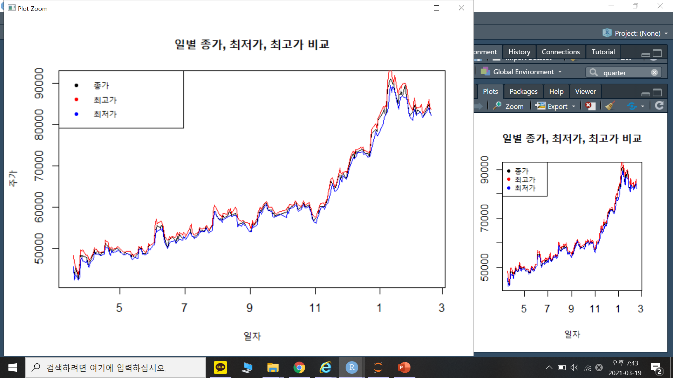
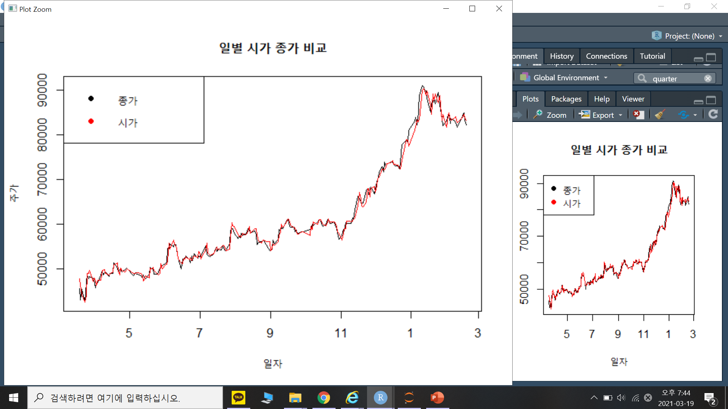
2. 데이터 분석
2-2 세부 데이터 분석 (일별)
종가 최저인 날 : 2020-03-23
종가 최고인 날 : 2021-01-11
두 선의 차이가 클수록 하루 변동이 큰 것
2021년 1월,2월에 하루 변동 폭이 크다

Slide 17
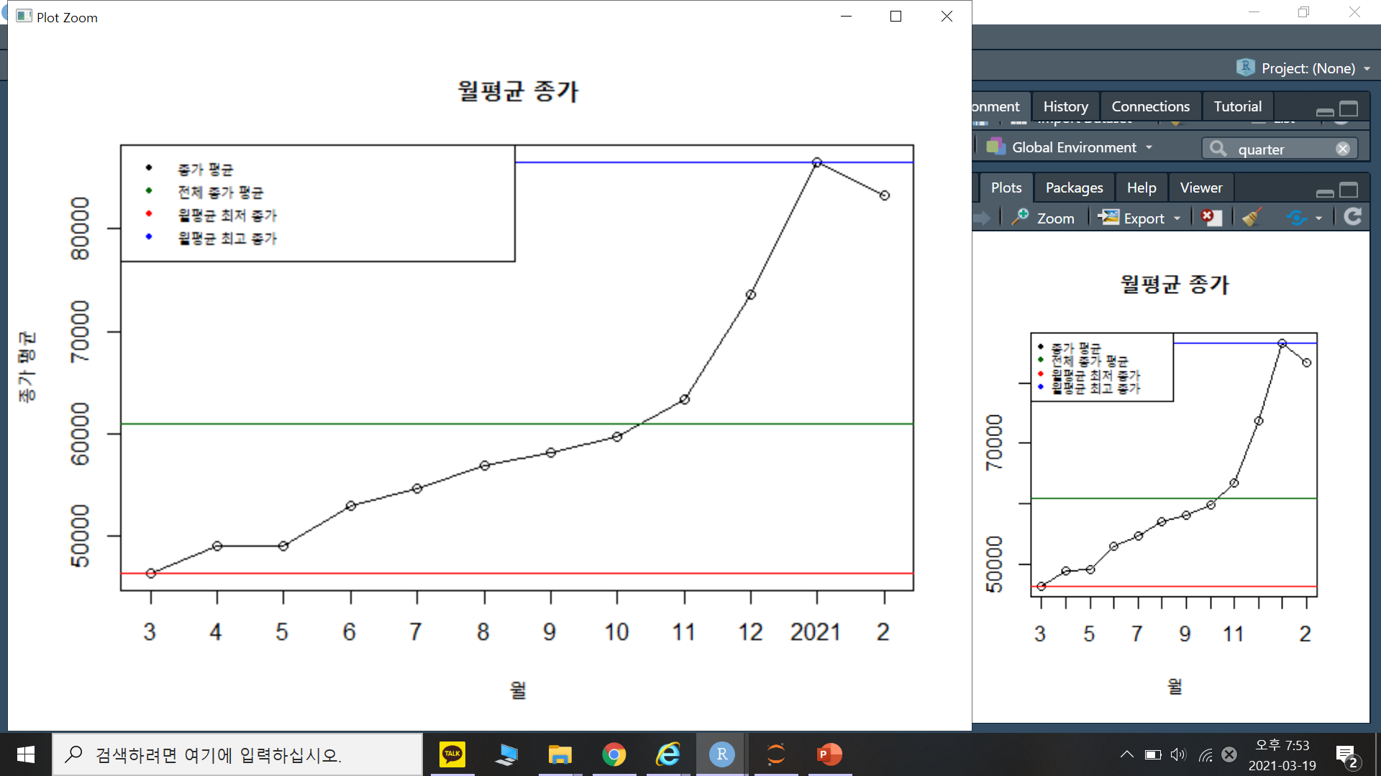
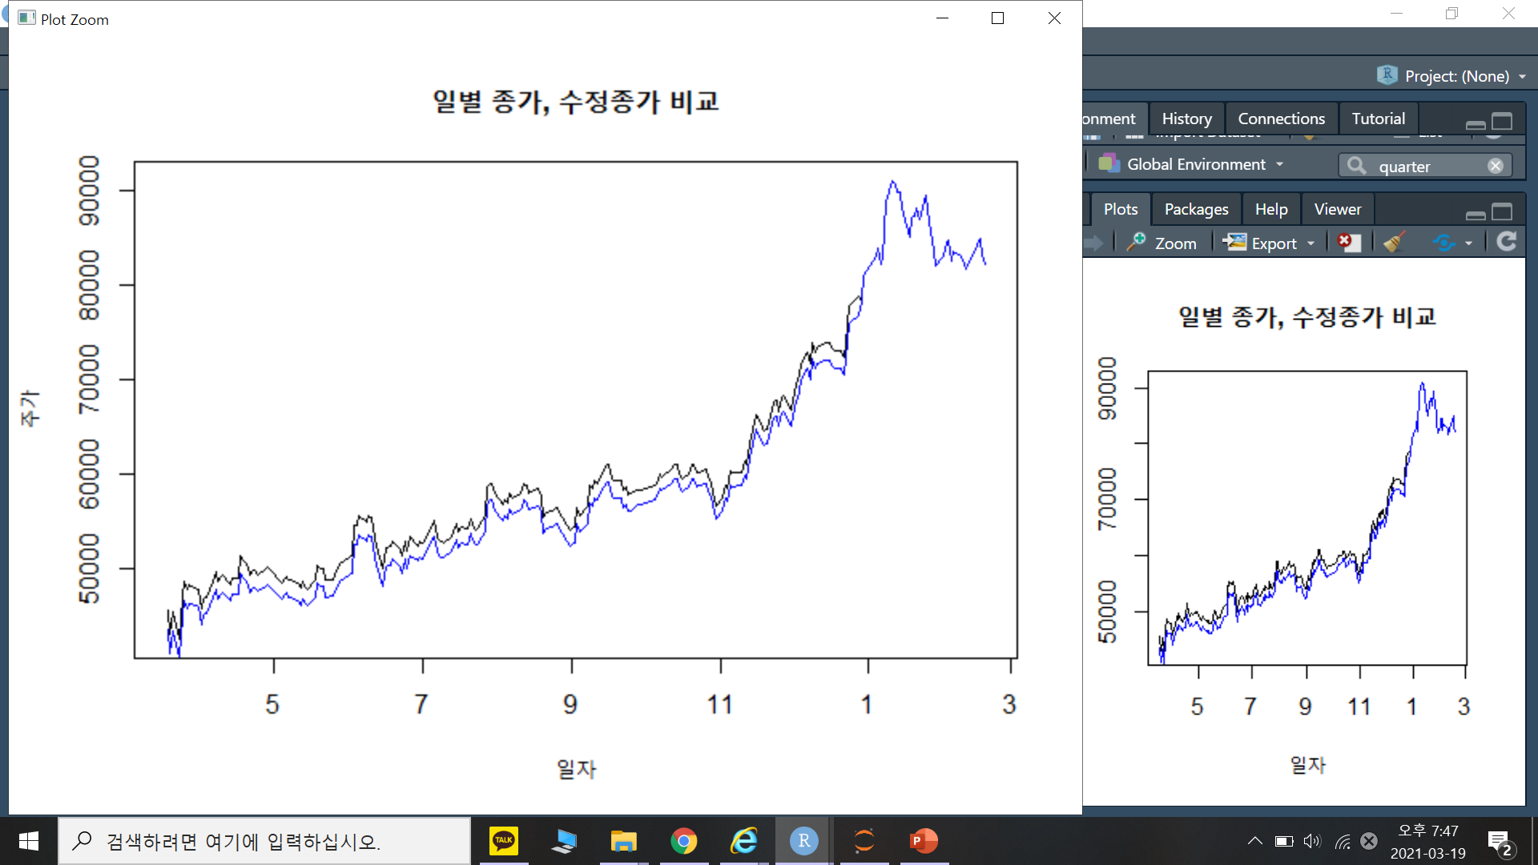
2. 데이터 분석
2-2 세부 데이터 분석 (일별, 월별)
종가: 시장이 마감되기 전에 마지막으로 거래된
가격의 현금 가치인 원시 가격
수정 주가: 기업 활동을 고려한 뒤 해당 주식의 가치를 반영하기 위해 주식의 종가를 수정한 것
월평균 종가 최저인 달: 2020-03 /종가: 46375
월평균 종가 최고인 달: 021-01/ 종가: 86565

Slide 18
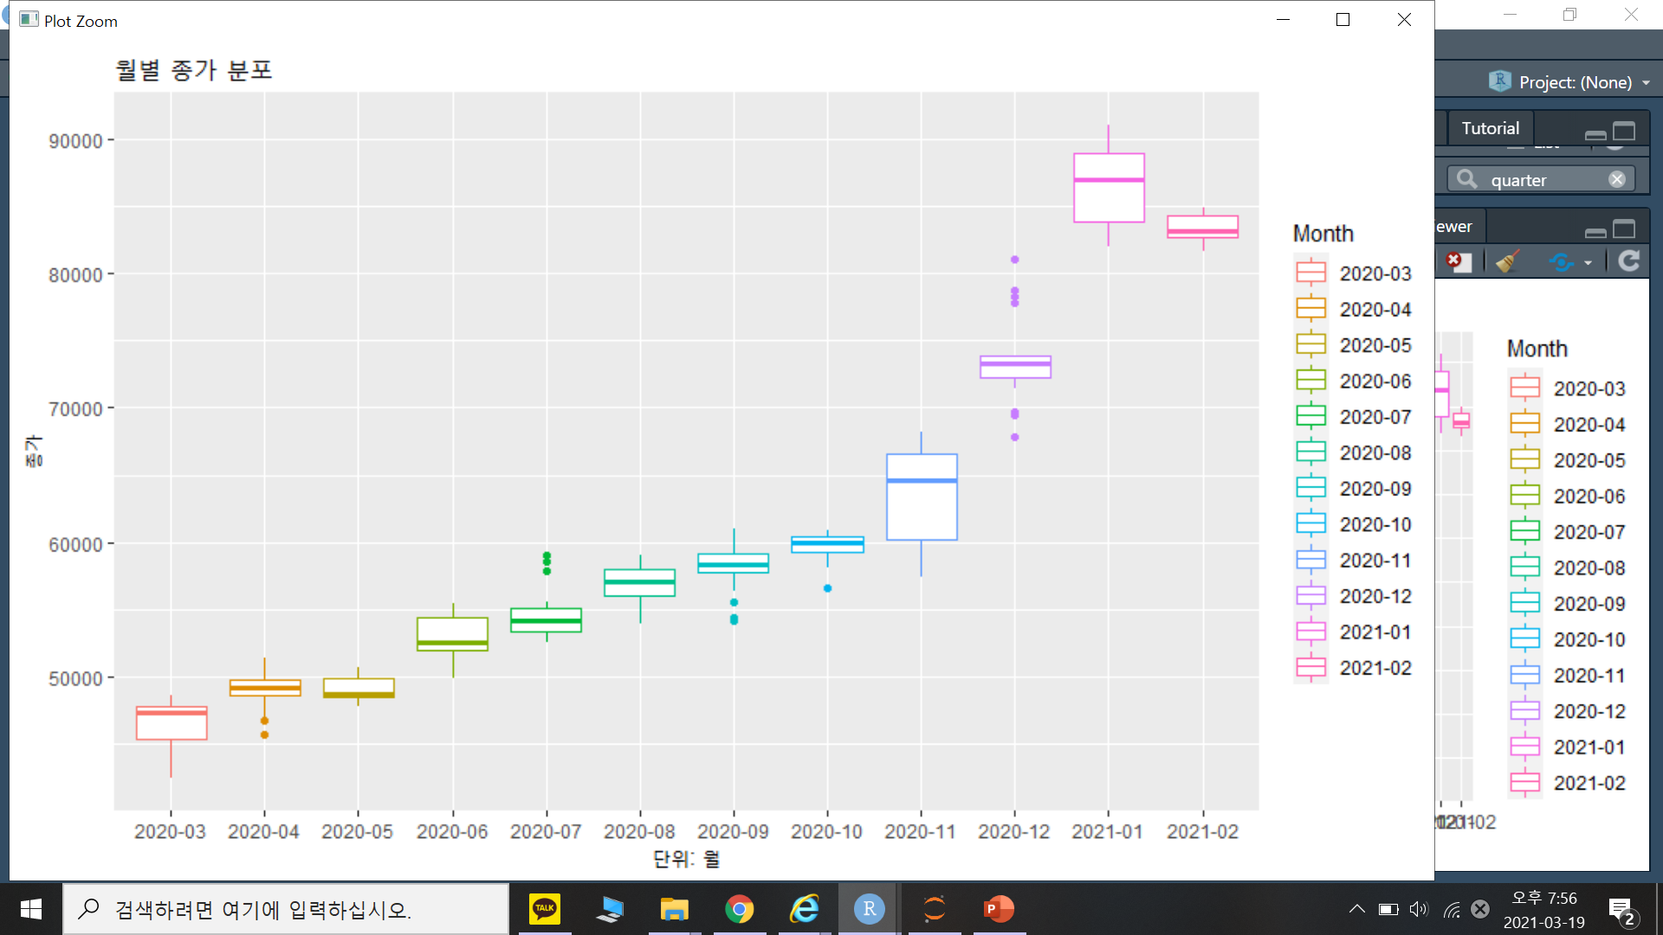
2. 데이터 분석
2-2 세부 데이터 분석 (월별)
ㅐ
2020년 3월이후 월평균 종가 꾸준히 상승
평균보다 종가 높은 달 : 2020-11월 이후
2020-11 변동 폭이 큼-> 주가 변동이 많았다
2020-12 변동폭이 좁지만,이상치 많이 존재함
2020-12 에서 2021-01에 주가 크게 상승함
->원인 분석 필요

Slide 19
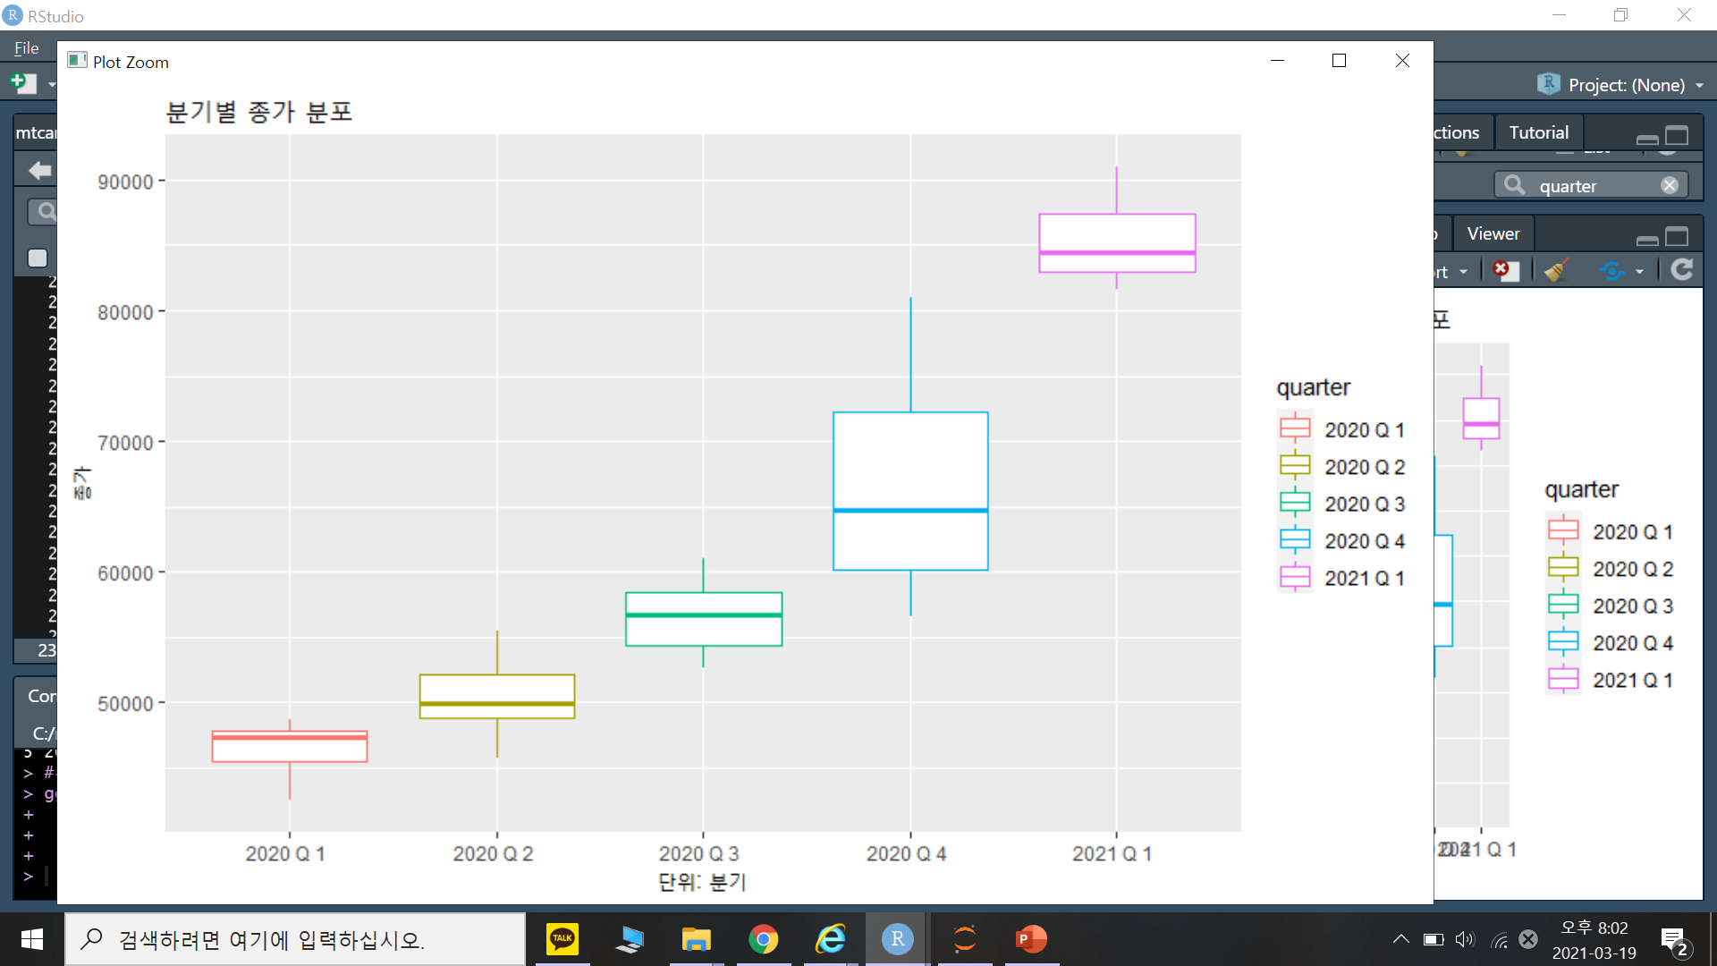
2. 데이터 분석
2-2 세부 데이터 분석 (분기별)
2020년 4분기 종가 변동이 매우 크다
->주가 변동 요인이 있을 것
종가 평균 최저인 분기: 2020 Q 1
(종가평균 : 46375)
종가 평균 최고인 분기: 2021 Q 2
(종가평균 : 85343.7)

Slide 20
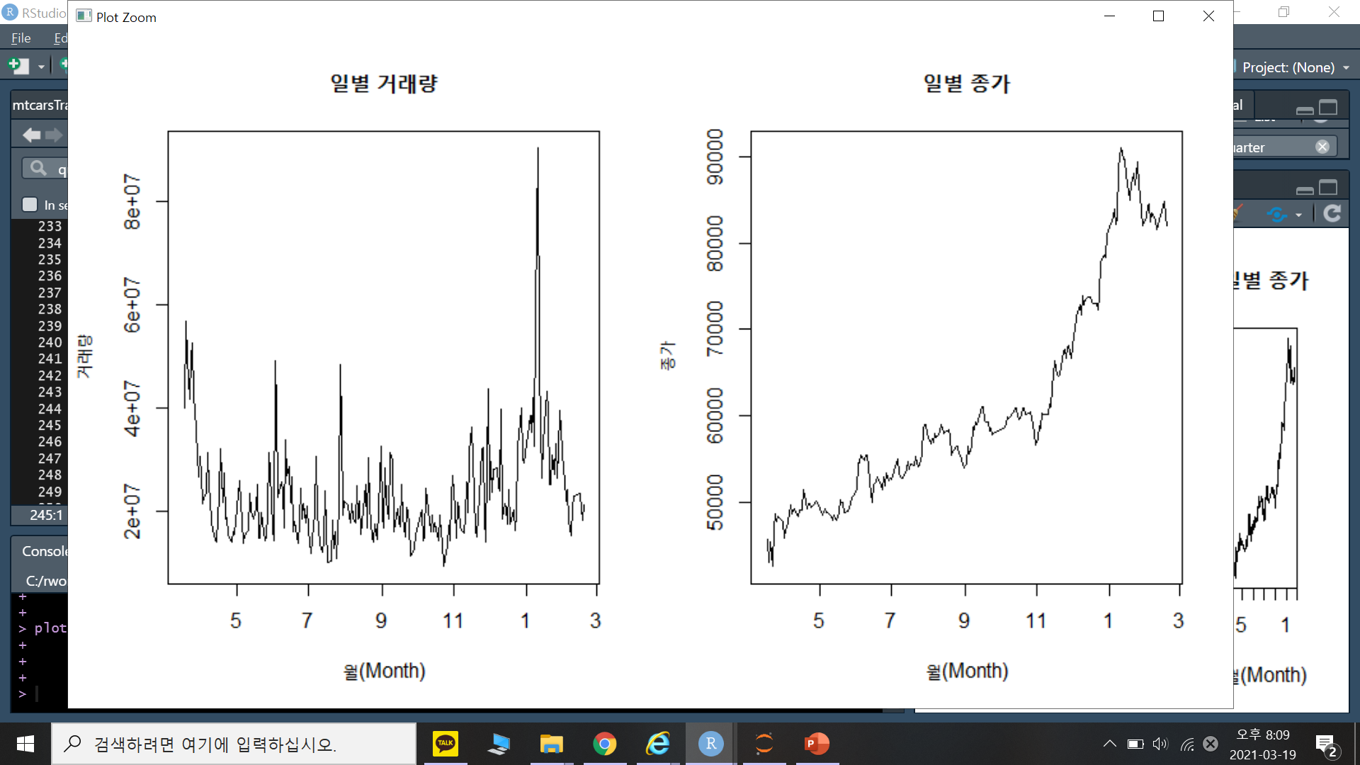
2. 데이터 분석
2-2 세부 데이터 분석 (주가거래량)
종가가 오른 후, 거래량이 급증하는 것을 알 수 있다

Slide 21
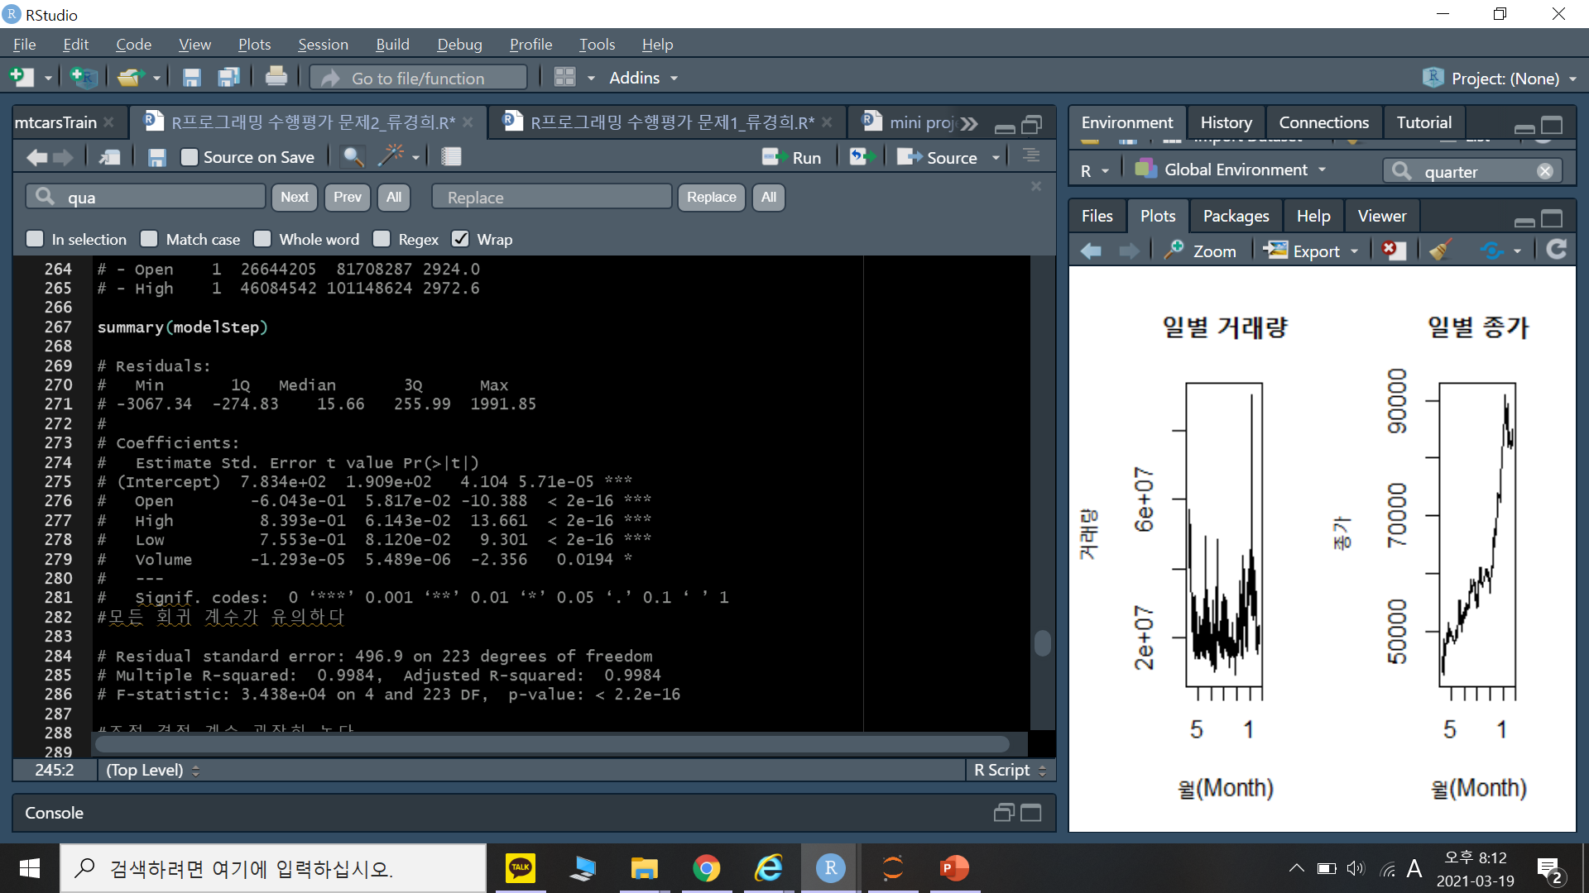
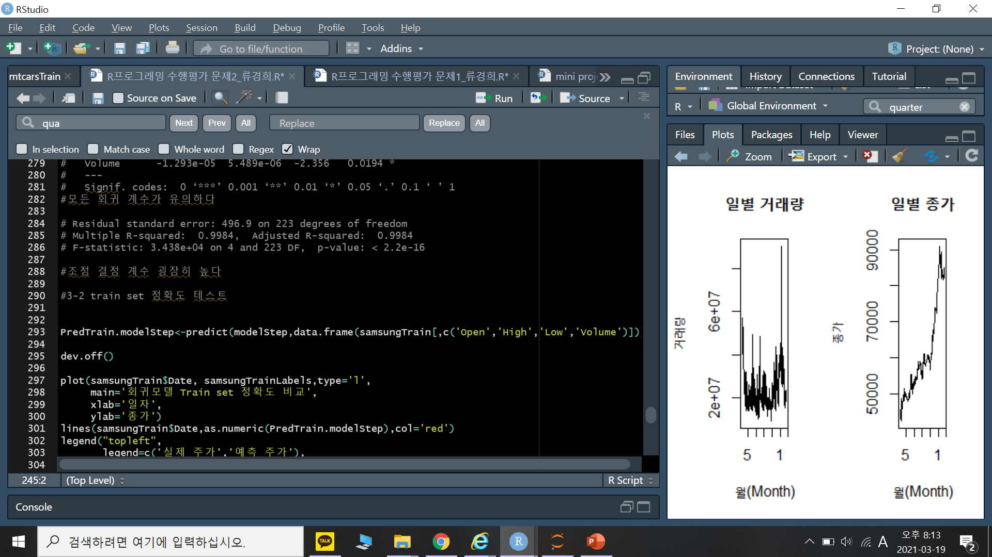
3.다항회귀모델 – 단계적 선택법
3-1 변수 선택: Open, High, Low, Volume
모든 회귀 계수가 유의하다
조정 결정 계수가 매우 높다(1에 가까움)

Slide 22
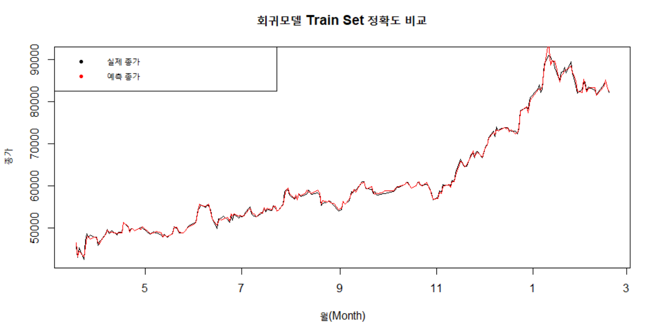
3.다항회귀모델 – 단계적 선택법
3-2 Train Set 정확도 비교
실제 종가와 예측 종가가 거의 비슷함

Slide 23
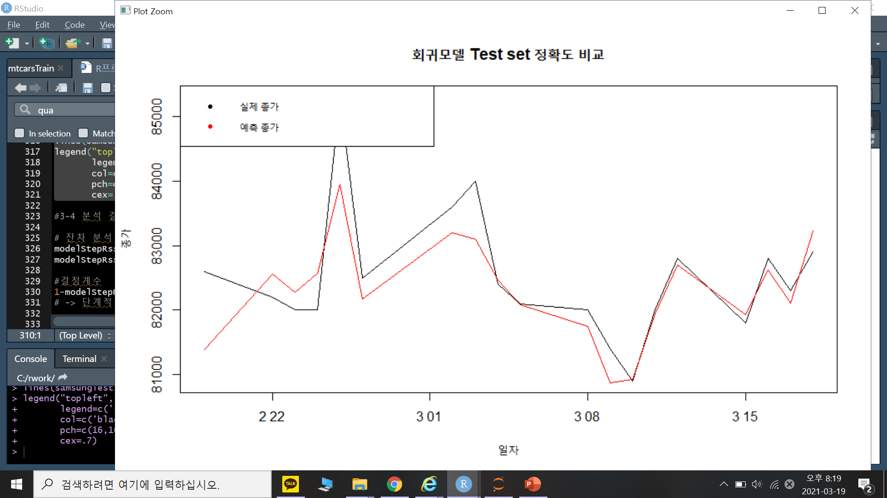
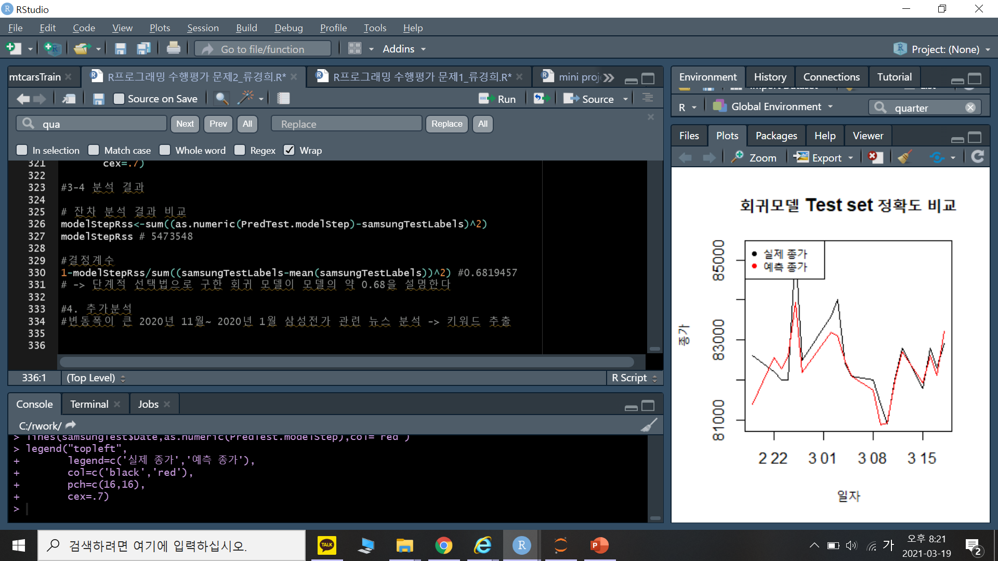
3.다항회귀모델 – 단계적 선택법
3-3 Test Set 정확도 비교 3-4 결과 분석
<잔차 분석 결과>
RSS: 5473548
SST: 17209474
결정계수(R squared): 0.6819457
->단계적 선택법으로 구현한 회귀모델이
전체 데이터의 약 68%를 설명한다
Train Set에 비해 예측도가 떨어지는 것으로 보임
하지만 정확도는 높은 편으로 보인다

Slide 24
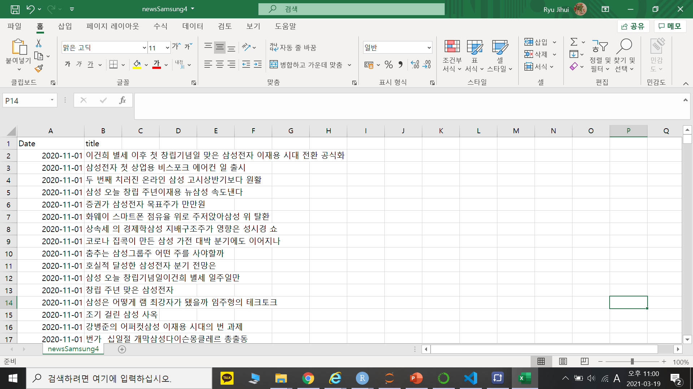
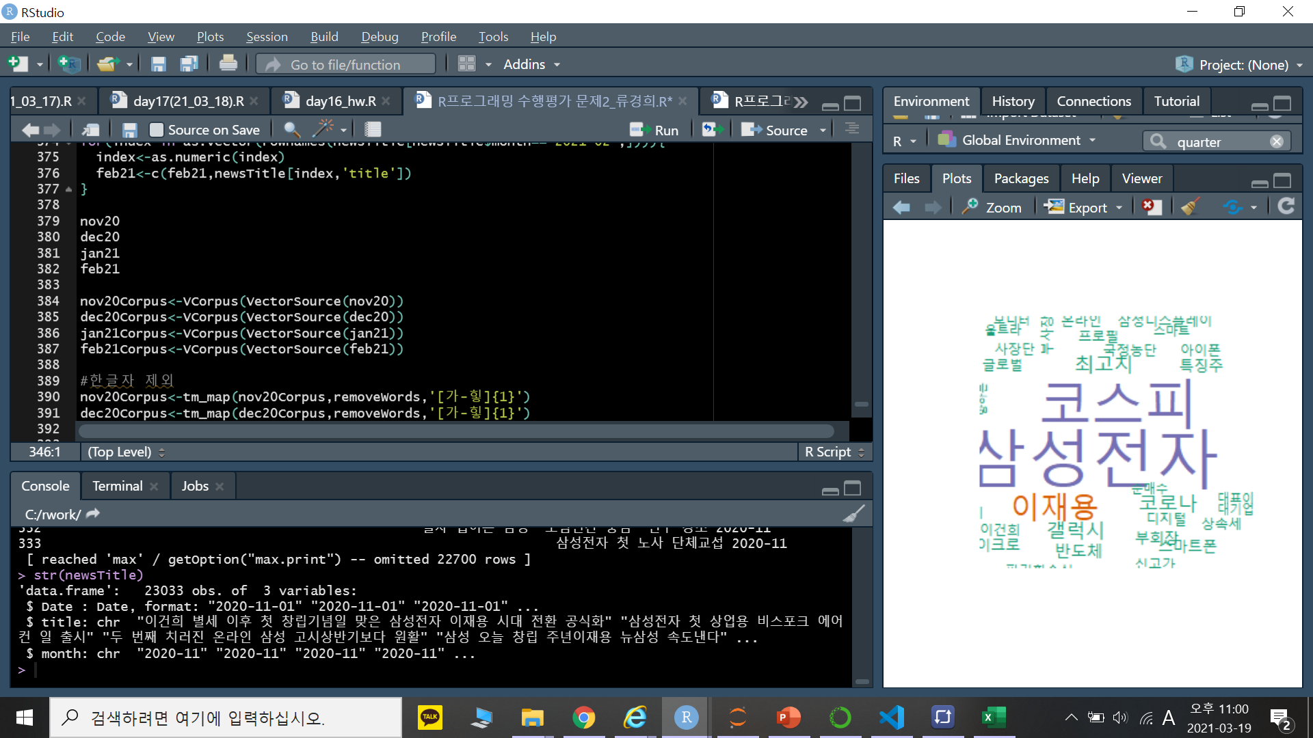
4. 추가 분석
주가 변동폭이 컸던 2020년 11월~ 2020년 2월
삼성전가 관련 뉴스 제목 크롤링 후 -> 많이 사용된 단어 분석 -> 주가변동요인 추론
분석 방법: 네이버 뉴스 ‘삼성전자‘ 검색 후 크롤링한 데이터로, Vcorpus를 이용해 단어를 추출하였다.
이후 월별로 그룹화하여, 기사 제목에 25번 등장한 단어로 wordcloud를 생성했다.

Slide 25
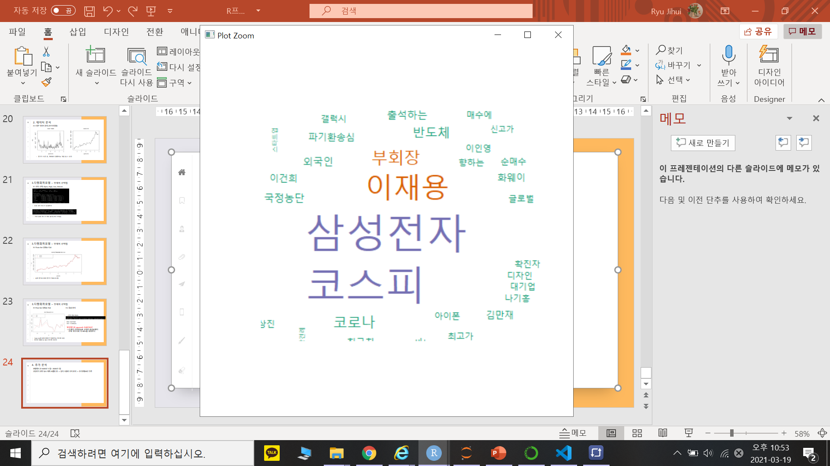
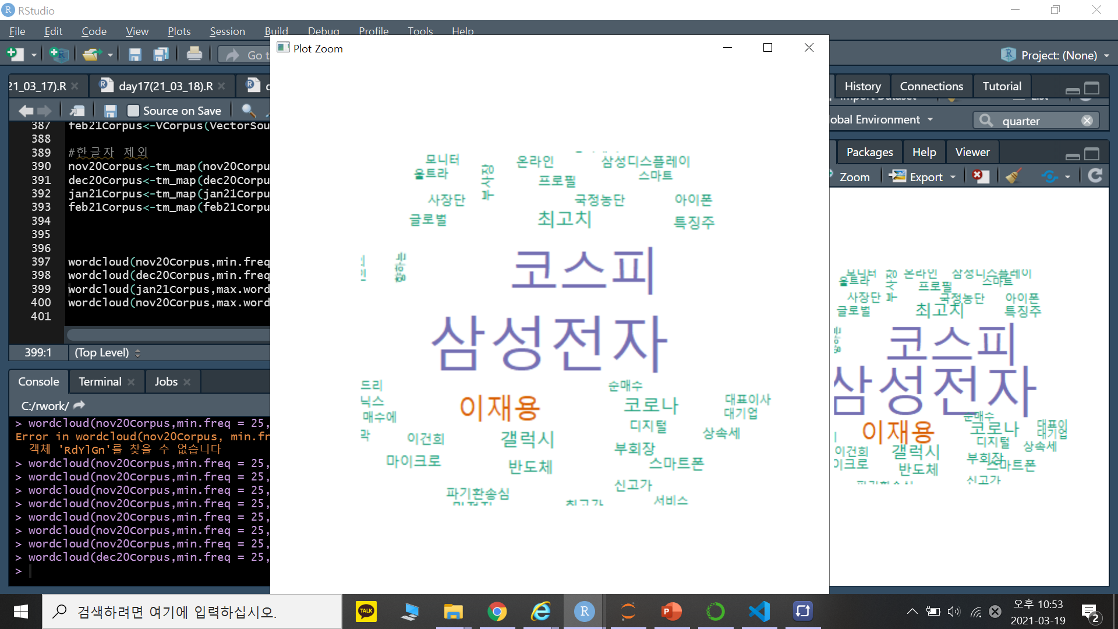
4. 추가 분석
<2020-11>
<2020-12>

Slide 26
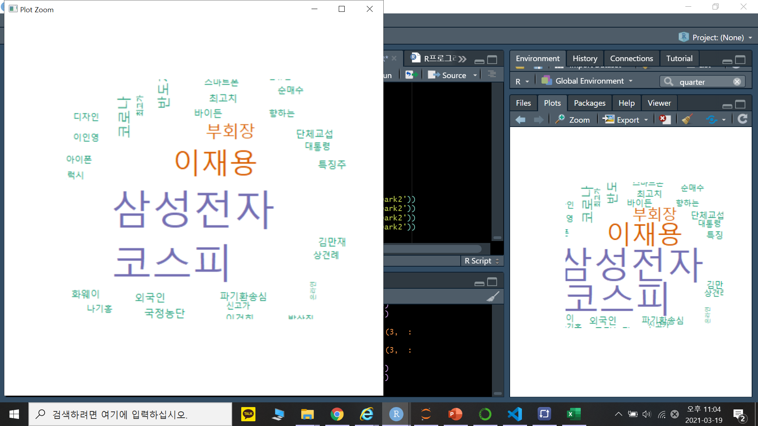
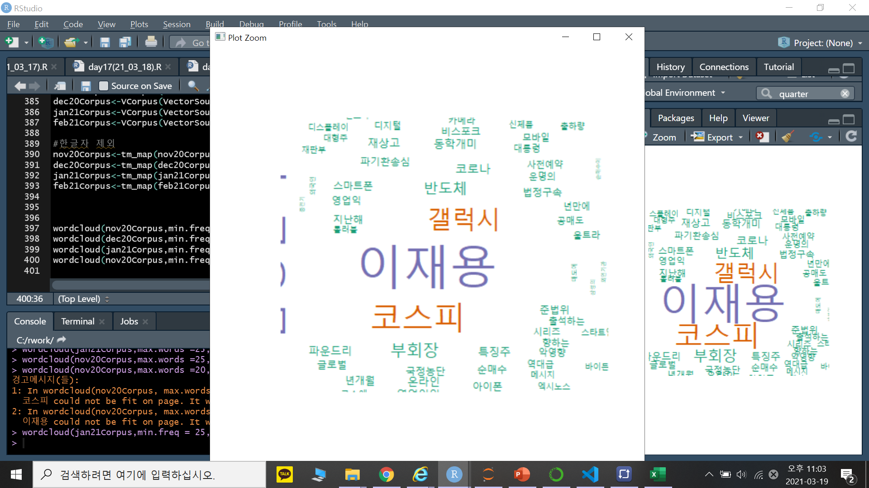
4. 추가 분석
<2021-01>
<2021-02>

Slide 27
4. 추가 분석
<결과 분석>
-2020년 12월에 종가에서 이상치가 많았는데, 당시 기사에서 가장 많이 언급된 단어 중 코로나, 상속세, 파기환송심 포함되어 있다.
-2020년 12월에 비해 2021년 1월 주가가 급등했다. 또한 2021년 종가 변동폭이 매우 컸다. 2020년 12월에는 언급되지 않았지만 2021년 1월에 언급된 단어 중 빈도수가 높은 것은 사전예약, 갤럭시 등이 있다.
삼성전자의 신제품 출시에 의한 영향인지는 추가 분석이 필요해 보인다
<한계점>
-뉴스 기사만으로 주가와의 상관성을 분석하는 것에는 한계가 있었다. 다른 경제 지표도 추가적으로 필요해 보인다.
-회귀 모델에서도 다른 경제적 지표가 변수로 사용된다면, 더욱 정확도가 높아질 것이다.

